Slide 1

Khởi động

Slide 2













Trò chơi:
Đuổi hình bắt chữ

Slide 3
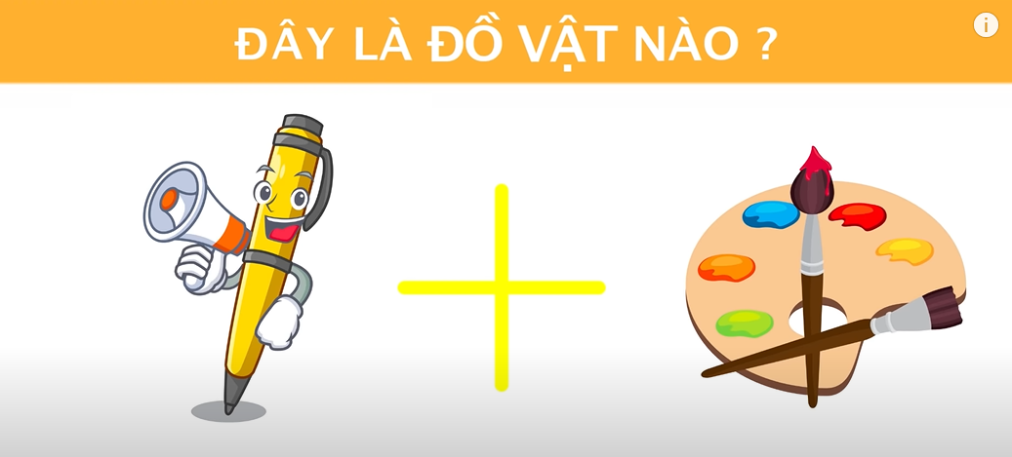
Đáp án: Bút màu

Slide 4
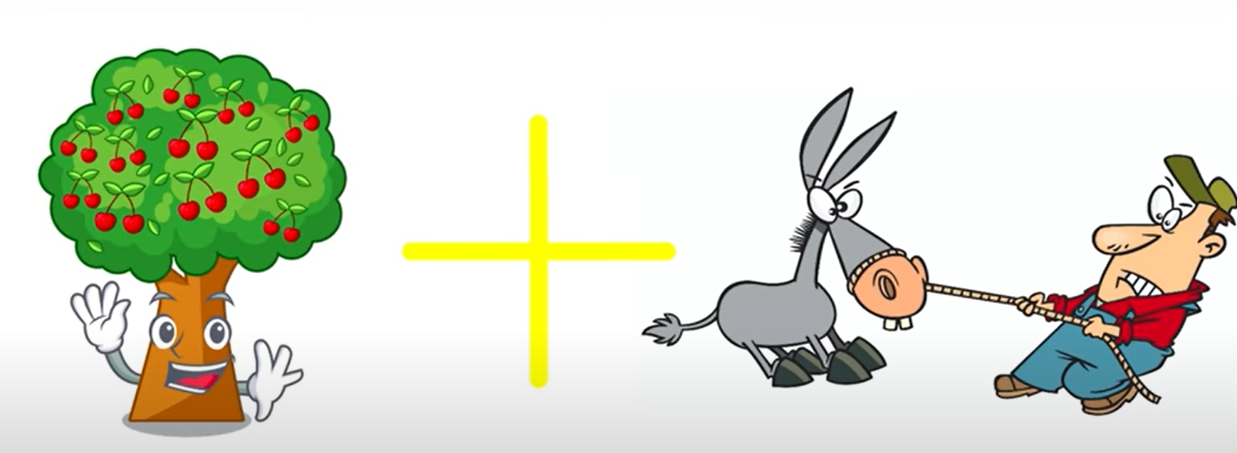
Đây là đồ vật gì?
Đáp án: Cây kéo

Slide 5
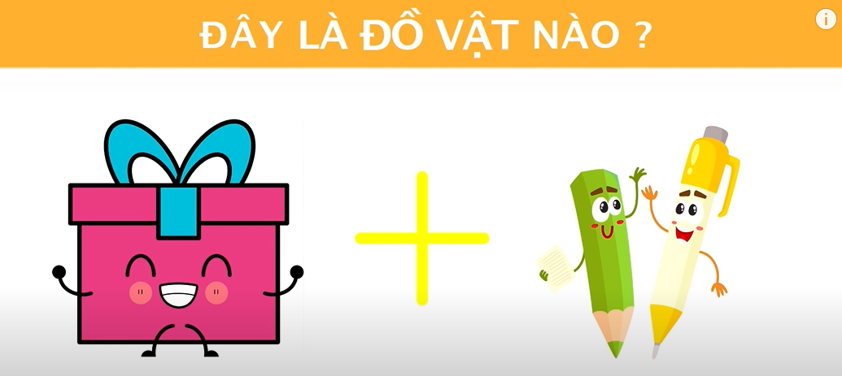
Đáp án: Hộp bút

Slide 6
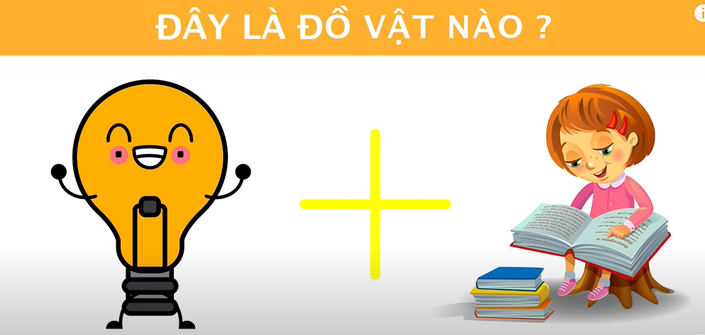
Đáp án: Đèn học

Slide 7

Chủ đề 2: Rèn nếp sống
Bài 6: Góc học tập của em

Slide 8
ǮǮǮǮǮǮǮǮǮǮǮǮǮǮǮǮǮǮ
ǮǮǮǮǮǮǮǮǮǮǮǮǮǮǮǮǮǮ
ǮǮǮǮǮǮǮǮǮǮǮǮǮǮǮǮǮǮ
ǮǮǮǮǮǮǮǮǮǮǮǮǮǮǮǮǮǮ
ǮǮǮǮǮǮǮǮǮǮǮǮǮǮǮǮǮǮ
ǮǮǮǮǮǮǮǮǮǮǮǮǮǮǮǮǮǮ
ǮǮǮǮǮǮǮǮǮǮǮǮǮǮǮǮǮǮ
ǮǮǮǮǮǮǮǮǮǮǮǮǮǮǮǮǮǮ
ǮǮǮǮǮǮǮǮǮǮǮǮǮǮǮǮǮǮ
Thứ Tư ngày 13 tháng 10 năm 2021
Hoạt động trải nghiệm
Bài 6: Góc học tập của em.

Slide 9
Khám phá

Slide 10
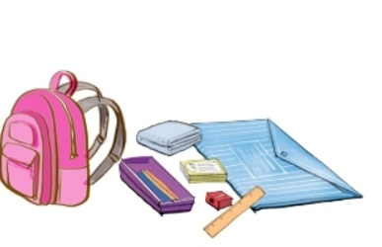
Thực hành sắp xếp đồ dùng học tập của em

Slide 11
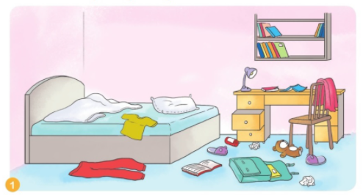
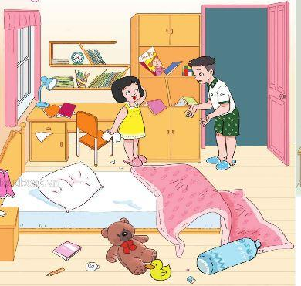
Quan sát góc học tập, đồ dùng học tập của bạn Minh và Hoa phát hiện những “ bạn” cần “ chăm sóc” như thế nào?

Slide 12
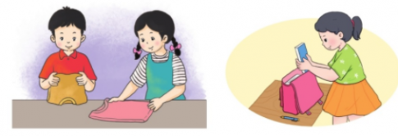
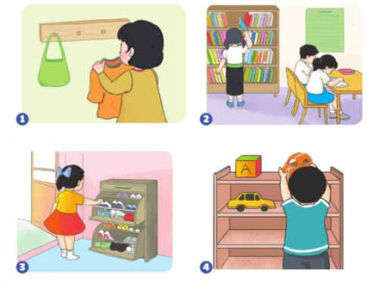
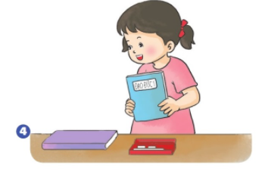
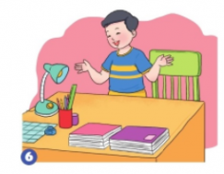
Cất sách vở vào cặp gọn gàng
Cất sách vở lên giá sách ngăn nắp
Dọn dẹp sách vở trên bàn học
Cảm xúc của em sau khi sắp xếp đồ dùng học tập ?

Slide 13

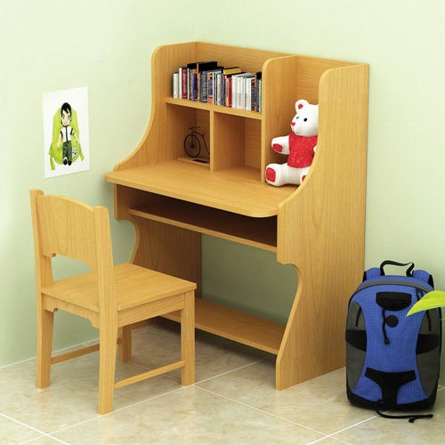
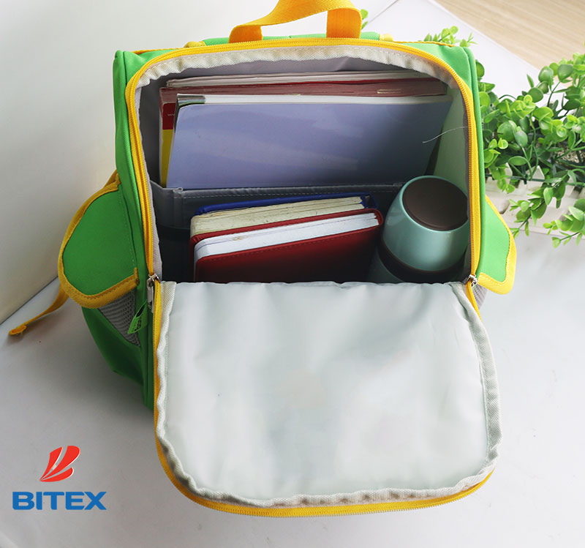
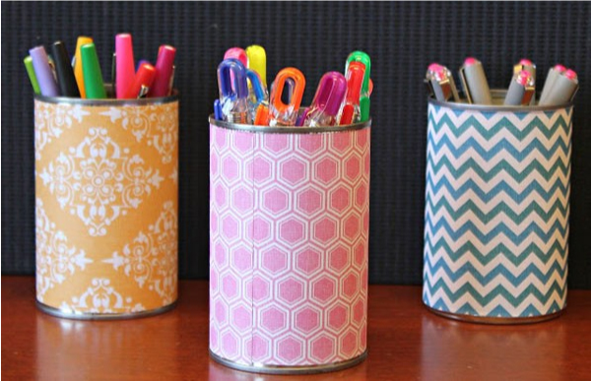
Khi mỗi đồ dùng học tập được để đúng chỗ, đúng cách,
góc học tập sẽ luôn ngăn nắp.

Slide 14
“Đồ đạc em thường dùng
Em chăm như bạn quý”.
Notes:
Cả lớp đọc to

Slide 15
Mở rộng và
tổng kết

Slide 16
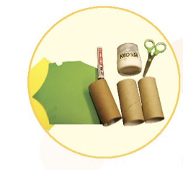
Tự làm một số vật dụng để đựng đồ dùng học tập
Chuẩn bị
- Lõi giấy vệ sinh
- Giấy màu
- Hồ dán, kéo

Slide 17

Tự làm một số vật dụng để đựng đồ dùng học tập

Slide 18
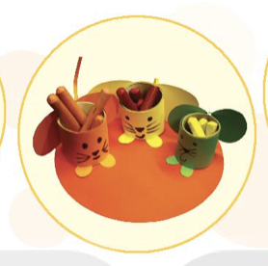
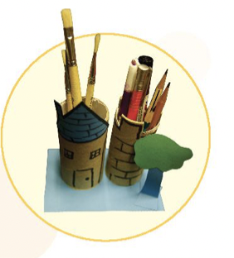
Ống đựng bút bằng lõi giấy vệ sinh

Slide 19

Hoạt động về nhà

Slide 20
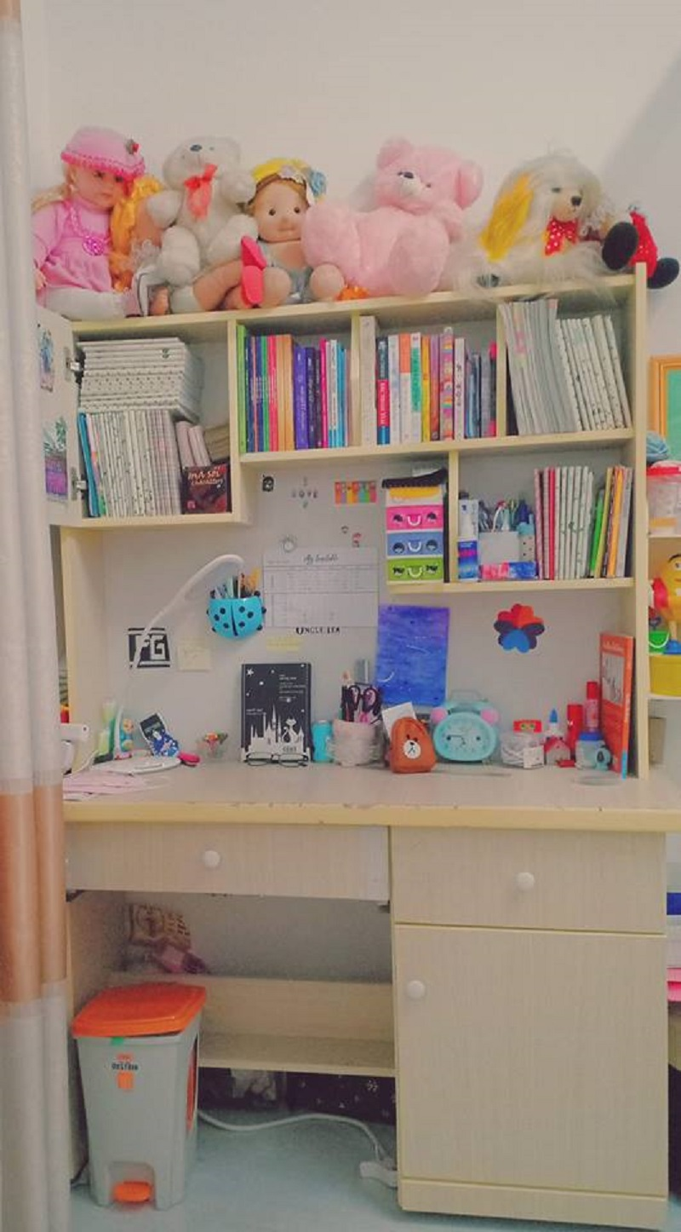
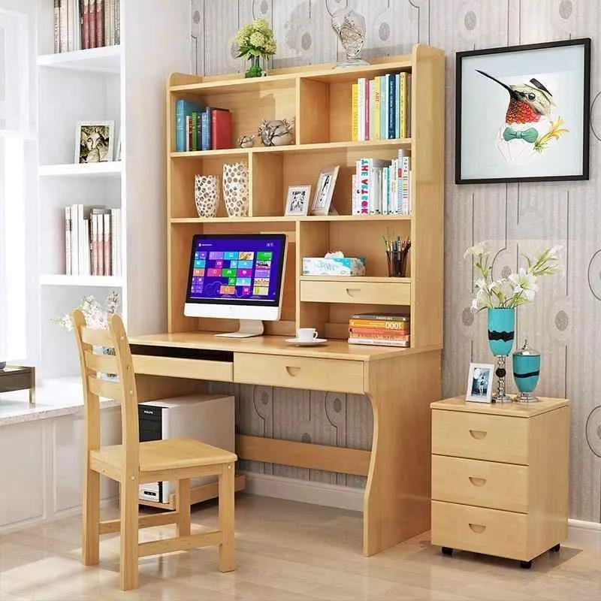
Sắp xếp và trang trí góc học tập của em ở nhà

Slide 21
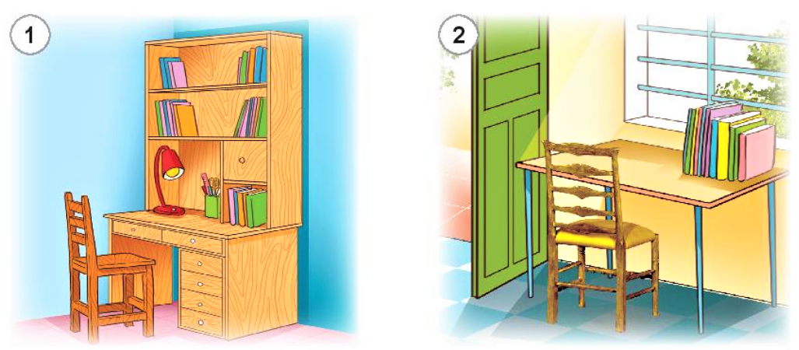
Nhờ bố mẹ chụp ảnh hoặc tự vẽ lại góc học tập đã được xếp dọn gọn gàng, ngăn nắp của mình.

Slide 22



CỦNG CỐ BÀI HỌC

